Slide 1

Programação I

Slide 2
Objetos
Um objeto é uma abstração de uma entidade, concreta ou abstrata, que tenha sua própria existência, características e que apresente alguma função no mundo real. Exemplos:
    a aluna Maria (concreta)
    o aluno João (concreta)
    o livro O Senhor dos Anéis (concreta)
    uma viagem(abstrata)
    um mouse(concreta)
    uma compra em uma loja (abstrata)
    um aparelho de DVD (concreta)

Slide 3
Objetos
Os objetos contém atributos, que representam suas características. Por exemplo, o objeto aluna Maria possui os atributos nome, idade, matrícula, endereço, etc. O objeto livro possui título, autor, ano, número de páginas, etc.
Atributos são as informações que cada objeto conhece sobre si mesmo. Os valores dos atributos definem o estado de um objeto. Quando o valor de um atributo é alterado, dizemos que houve uma mudança de estado.
Além disso, um objeto pode possuir métodos que definem seu comportamento. Por exemplo, o objeto aluna Maria pode conter, no domínio de uma instituição de ensino, os métodos matricular-se, frequentar aula, realizar prova, etc. O objeto livro tem os métodos abrir, fechar, avançar página e voltar página.

Slide 4
Exemplo
Considere um programa para um banco, uma entidade extremamente importante para o sistema é a conta. A ideia é generalizarmos alguma informação, juntamente com funcionalidades que toda conta deve ter.
O que toda conta tem e é importante para nós?
O que toda conta faz e é importante para nós? Isto é, o que gostaríamos de "pedir à conta"?

Slide 5
Conta
Atributos:
  int numero;
  String dono;
  double saldo;
Métodos:
  sacar
  depositar
  consultar

Slide 6
Classe
Uma classe descreve de maneira abstrata todos os objetos de um tipo particular;
Ou seja, uma classe define um modelo para a criação de um tipo específico de objetos. Assim, uma classe encapsula (reúne) num único componente dois tipos de membros:
  Atributos (ou campos, ou variáveis de instância) – representam os dados que cada objeto da classe irá guardar. Cada objeto terá um valor específico para cada atributo.
  Métodos (ou funções) – conjuntos de comandos (instruções) que definem as operações que podem ser feitas pelos objetos da classe. É importante destacar que uma classe não representa nenhum objeto em particular, e sim um modelo para a criação dos objetos.

Slide 7
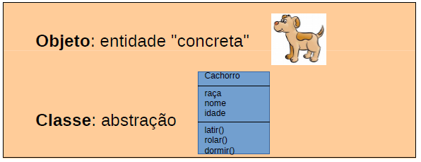
Classes X Objetos

Slide 8
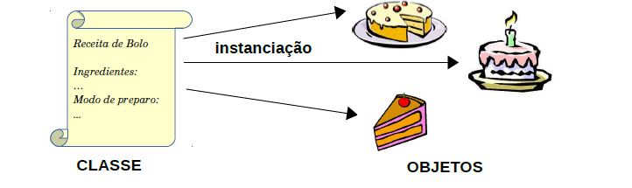
Classes X Objetos
Objetos são criados a partir de classes;
A classe descreve o tipo do objeto, quais atributos e métodos possui;
Os objetos representam instâncias individuais de uma classe, terão um valor para cada atributo e podem executar os métodos definidos na mesma.

Slide 9
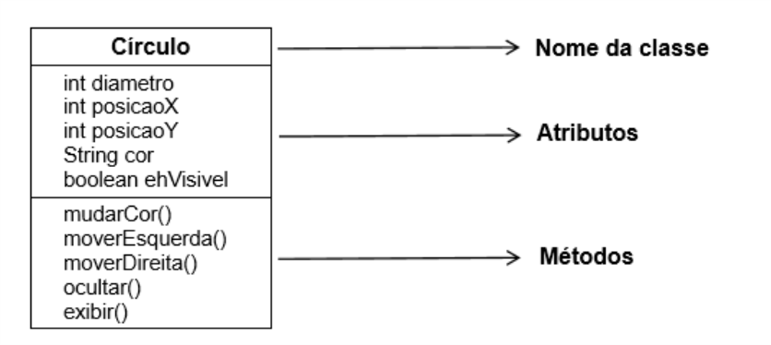
UML
Uma classe pode ser representada graficamente por um retângulo dividido em três partes, contendo seu nome, seus atributos e seus métodos. Essa representação está de acordo com a linguagem de notação orientada a objetos UML (Unified Modeling Language), empregada nas etapas de análise e projeto de um sistema orientado a objetos.

Slide 10
Declaração de classe
Uma classe pode ser escrita (declarada) de acordo com a seguinte forma geral:
modificadores class Nome_da_classe {
  corpo da classe
  especificação de atributos e métodos.
}

Slide 11
Criando Objetos
A criação de um novo objeto em Java é feita em três etapas:
Declarar uma variável cujo tipo é a classe da qual o objeto será uma instância;
Criar uma nova instância para o objeto, usando o operador new, que aloca espaço de memória para os campos do novo objeto;
Atribuir o endereço do objeto à variável objeto.

Slide 12
Criando Objetos
// declara a variável de referência de nome p1 do tipo Produto (etapa 1):
Produto p1;
// aloca área de memória para o novo objeto e atribui a p1 o endereço dessa área (etapas 2 e 3)
p1 = new Produto();

Slide 13
Uma classe em Java
Vamos começar apenas com o que uma Conta tem, e não com o que ela faz.
Um tipo desses, pode ser facilmente traduzido para Java:
class Conta {
int numero;
String dono;
double saldo;
}

Slide 14
Criando e usando um objeto
Já temos uma classe em Java que especifica o que todo objeto dessa classe deve ter.
O operador new cria um novo objeto e já inicializa seus campos com valores default. Os valores padrão são 0, para numéricos, e null, para o tipo String.
  new Conta();
O código acima criou um objeto tipo Conta.
new é o método construtor de um objeto.

Slide 15
Criando e usando um objeto
Crie um outro arquivo(classe) Programa.java, que contenha o método main;
Precisamos de uma variável:
Conta minhaConta;
minhaConta = new Conta();
OU
Conta minhaConta = new Conta();
Desta forma instanciamos uma nova conta.

Slide 16
Criando e usando um objeto
Para acessar os atributos do objeto usamos:
nomeObjeto.atributo
minhaConta.dono=“Doglas”;
Agora que você sabe como acessar um atributo. No método main do Programa, atribua um valor para os atributos de minhaConta e imprima na tela.

Slide 17
Métodos
A forma geral para se declarar um método é:
modificadores retorno nome(lista de parâmetros){
//instruções
}
modificadores: indicam a visibilidade do método. Em geral, os métodos devem ser public se quisermos permitir que outras classes utilizem nossa classe, o que é recomendável na maioria dos casos.

Slide 18
Métodos
tipo de retorno: alguns métodos devolvem um resultado a quem o acionou (chamou), cujo tipo deve ser indicado (como os que já conhecemos, int, String, double, ou outro tipo qualquer); outros métodos não devolvem nenhum valor específico, caso em que a palavra void deve ser usada em lugar do tipo de retorno.
lista de parâmetros: alguns métodos são escritos de maneira que precisem de algumas informações adicionais para serem executados. Esses valores são chamados de parâmetros e ficam no interior do par de parênteses. Cada parâmetro deve ter um tipo e um nome, por exemplo (String nome, double taxa). Os parâmetros comportam-se como variáveis locais dentro do método.

Slide 19
Métodos
O cabeçalho do método chama-se assinatura. Além de fornecer as informações necessárias para invocar esse método, a assinatura garante que não há dois métodos iguais no programa. É possível codificar dois métodos com o mesmo nome, com assinaturas diferentes.
Os elementos do método que fazem parte da sua assinatura são:
  o nome do método;
  a quantidade de parâmetros existentes;
  o tipo de cada parâmetro;
  a ordem destes parâmetros.
Obs.: o tipo de retorno de um método não faz parte de sua assinatura.

Slide 20
Métodos
Dentro da classe, também é declarado o que cada conta faz e como isto é feito - os comportamentos que cada classe tem, o que ela faz.
Por exemplo, de que maneira uma Conta saca dinheiro?
Especificaremos isso dentro da própria classe Conta, e não em um local desatrelado das informações da própria Conta. É por isso que essas "funções" são chamadas de métodos. Pois é a maneira de fazer uma operação com um objeto.

Slide 21
Métodos
Vamos criar um método para sacar dinheiro da conta!
Quando alguém pedir para sacar, ele também vai dizer quanto quer sacar. Por isso precisamos declarar o método com algo dentro dos parênteses - o que vai aí dentro é chamado de argumento do método (ou parâmetro). Essa variável é uma variável comum, chamada também de temporária ou local, pois, ao final da execução desse método, ela deixa de existir.

Slide 22
Método para sacar dinheiro
void saca(double valor){
  this.saldo -= valor;
  }

Slide 23
Métodos
Crie agora o método para depositar o valor na conta. Por enquanto nossos métodos serão do tipo void.
Para mandar uma mensagem ao objeto e pedir que ele execute um método, também usamos o ponto. O termo usado para isso é invocação de método.

Slide 24
Classe conta até agora
class Conta {
  int numero;
  String dono;
  double saldo;
  double limite;
void saca(double valor){
  this.saldo -= valor;
}
void deposita(double valor){
  this.saldo += valor;
}
}

Slide 25
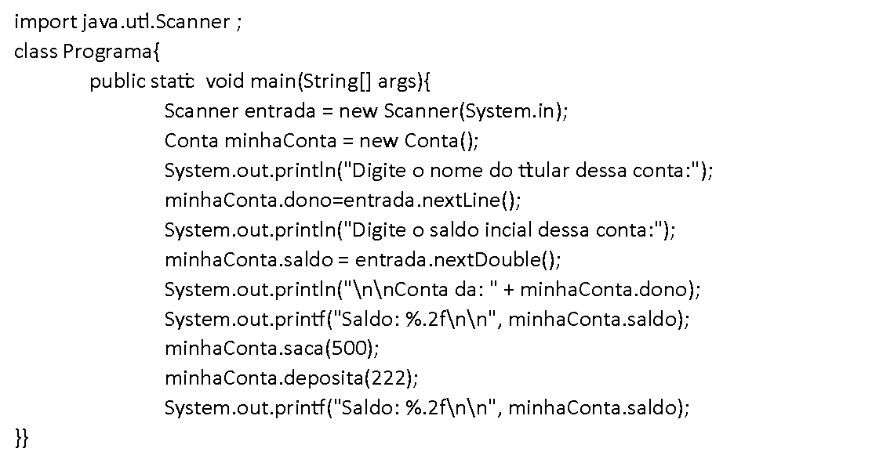
Programa.java até agora

Slide 26
Métodos com retorno
Um método sempre tem que definir o que retorna, nem que defina que não há retorno, como nos exemplos anteriores onde estávamos usando o void.
Um método pode retornar um valor para o código que o chamou. No caso da conta, podemos alterar o método saca() para devolver um valor booleano indicando se a operação foi bem sucedida.

Slide 27
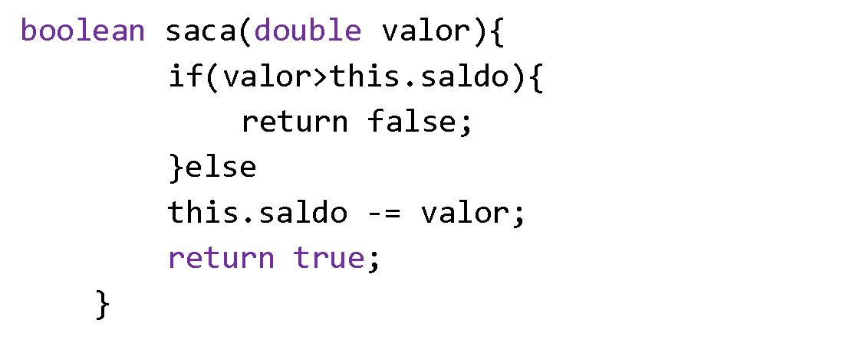
Métodos com retorno

Slide 28
Métodos com retorno
A declaração do método mudou! O método saca não tem void na frente. Isto quer dizer que, quando é acessado, ele devolve algum tipo de informação. No caso, um boolean. A palavra chave return indica que o método vai terminar ali, retornando tal informação.
Quando chamamos esse método no main, utilizamos o valor de retorno dele, nesse caso boolean.

Slide 29
Exemplo
Considere um programa para um banco, uma entidade extremamente importante para o sistema é a conta. A ideia é generalizarmos alguma informação, juntamente com funcionalidades que toda conta deve ter.
O que toda conta tem e é importante para nós?
O que toda conta faz e é importante para nós? Isto é, o que gostaríamos de "pedir à conta"?

Slide 30
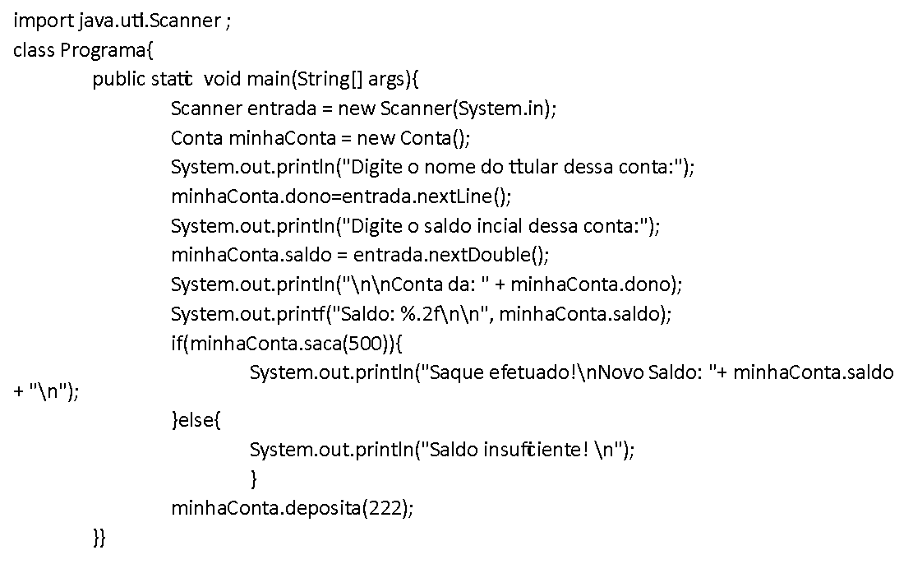

Slide 31
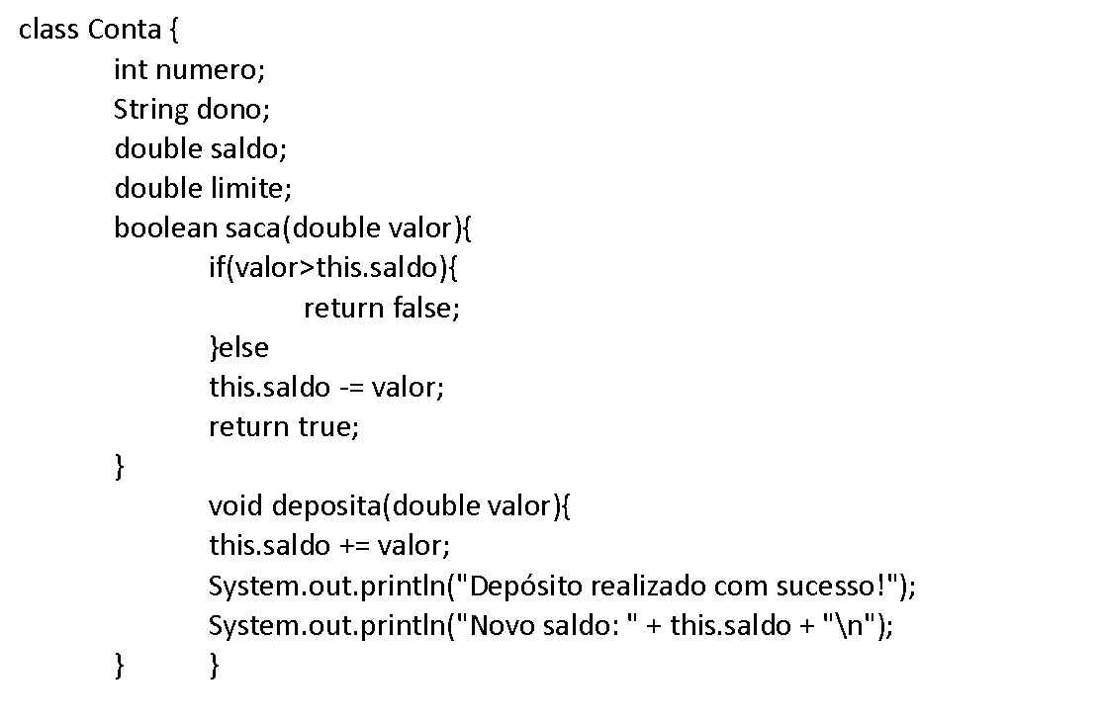

Slide 32
Mensagens
É a forma de comunicação entre objetos. As mensagens são usadas para ativar métodos nos objetos. É necessário criar um objeto, identificar o nome do método a ser executado e identificar também os parâmetros que o método recebe ou retorna. Assim podemos enviar uma mensagem da seguinte forma:
conta1.saca(100)
Neste exemplo, estamos enviando uma mensagem para que o objeto conta1 execute seu método com um parâmetro 100.

Slide 33
Mensagens
Para que um objeto possa receber uma mensagem, isto é, receber a solicitação de execução de determinado método, os seguintes requisitos devem ser satisfeitos:
O objeto que recebe a mensagem deve existir, isto é, deve ter sido construído;
O respectivo método deve estar definido na classe do objeto que recebe a mensagem.

Slide 34
Classes e Objetos
Autor do material
Prof. Doglas André Finco
doglas.andref@uffs.edu.br
jorge.trento@uffs.edu.br

